Slide 1
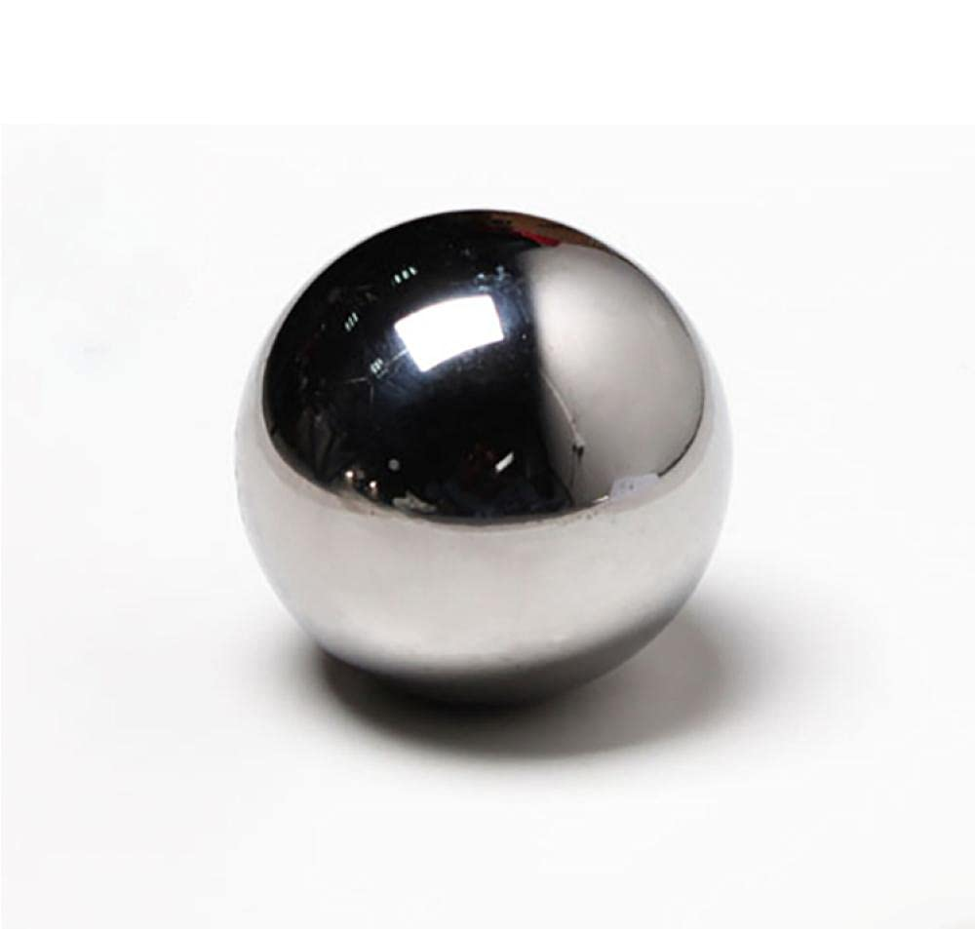
レイトレーシング
マテリアルを使って金属感や光沢感を出すことはできますが、
周りに配置されてあるオブジェクトを反射して映すことはありません。
パチンコ玉のようなきれいな金属や水面、氷面をリアルに表現したい場合は、
反射は必須となります。

Slide 2
レイトレーシング
描画手法の一つに、レイトレーシングというものがあります。
名前の通り、レイ（光線）をトレーシング（たどる）する手法になります。
下図で簡単に説明します。

Slide 3
レイトレーシング
視点からレイを飛ばします。
レイが何も当たらなければ、背景(UnityだとSkybox)を表示します。

Slide 4
レイトレーシング
もしも何らかのポリゴンにヒットした場合、
レイを複数に分散させます。分散方向は反射や屈折など様々です。
下図は鉄球に当たった際の例です。

Slide 5
レイトレーシング
反射したレイが別のポリゴンに当たった場合、
それが鉄球に反射して映ることがわかります。
この場合、オレンジ色が鉄球に映るはずです。
このようにレイをたどる手法をレイトレーシングと言います。

Slide 6
レイトレーシング
このレイを視点の位置から画面ピクセル数分とばします。
※FHDの場合、1920×1080本
生半可な端末では処理できません。
それでも最近はレイトレーシング対応スマホもあるようですが。。。

Slide 7
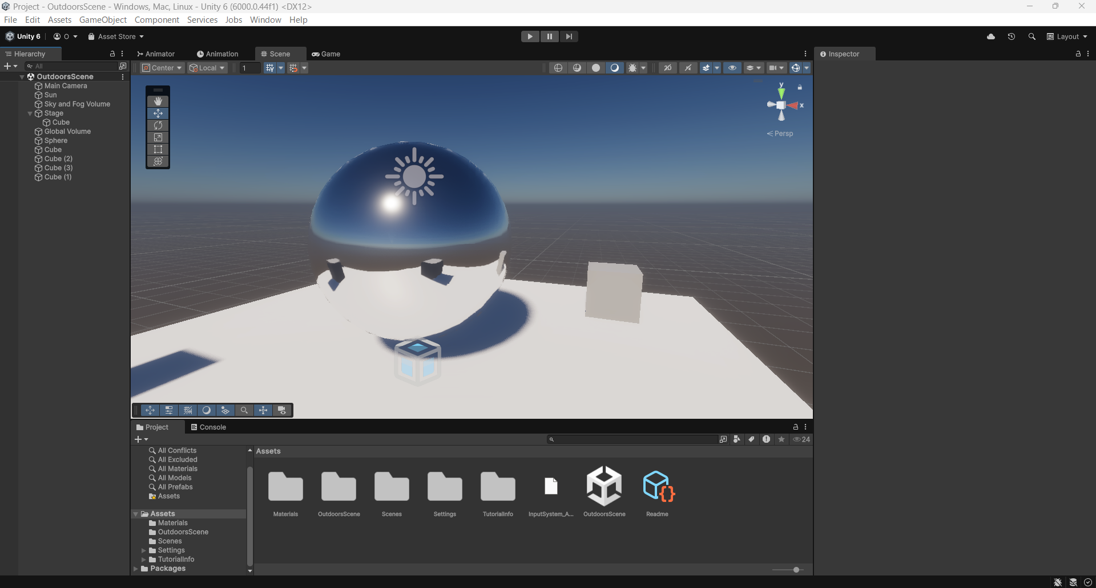
レイトレーシング
非常にコストの高い処理にはなりますが、
現実とほとんど同じような描画結果を得ることができます。
実際にUnityで使ってみて体験しましょう。

Slide 8
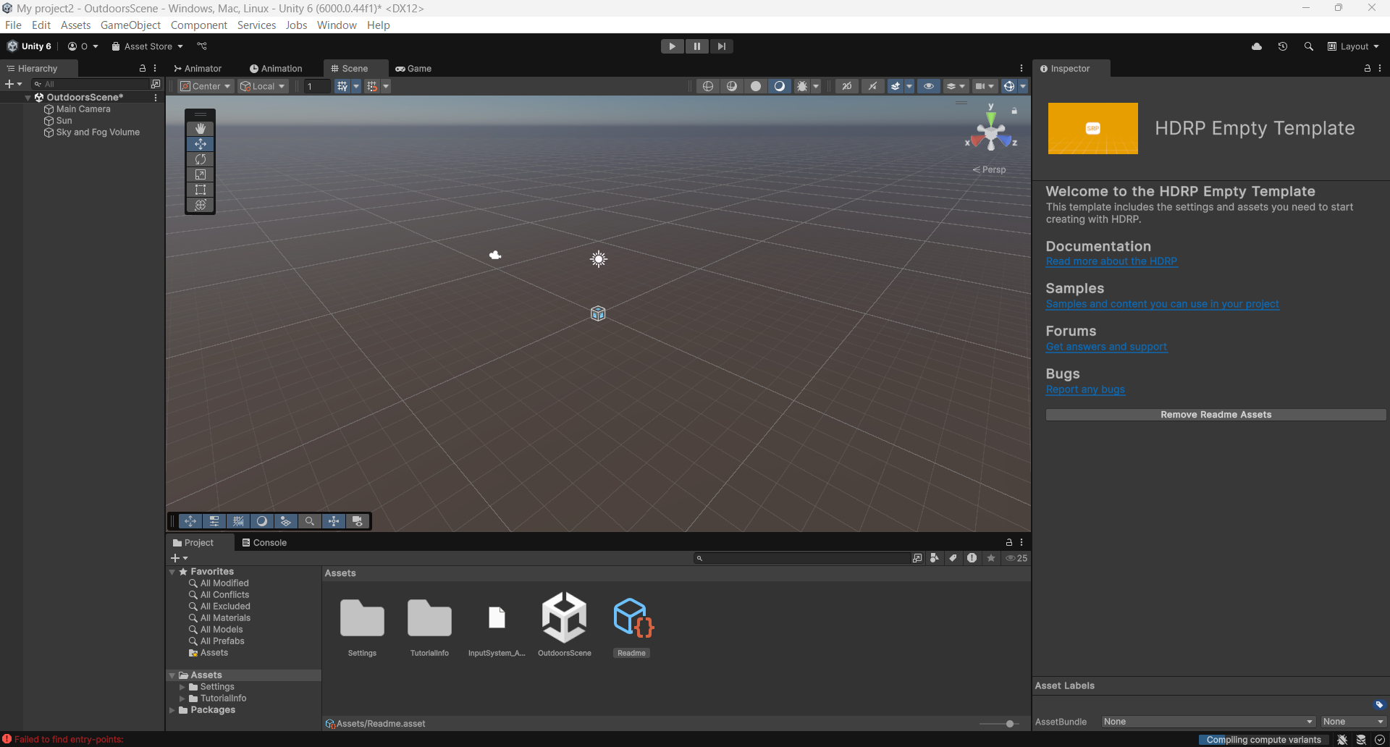
レイトレーシング
High Definition 3D でプロジェクトを作成します。
※不要パッケージ削除をお忘れなく

Slide 9
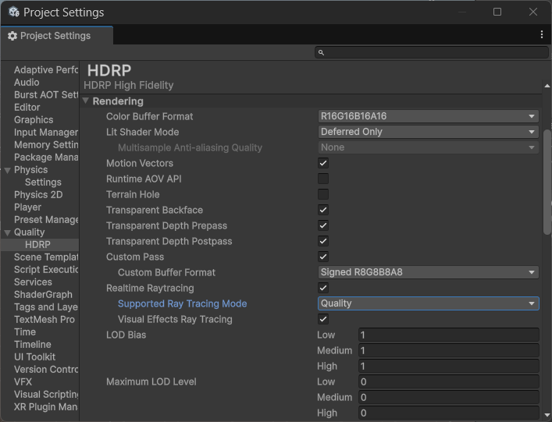
レイトレーシング
Project Settings からレイトレーシング用の設定をします。（その１）
■Supported Ray Tracing Mode
・Performance・・・低コスト、低品質
・Quality・・・高コスト、高品質
・Both・・・上２つを状況で切り替え
■Visual Effects Ray Tracing
パーティクルシステムによるエフェクトも、
レイトレーシングの対象とするかどうか

Slide 10
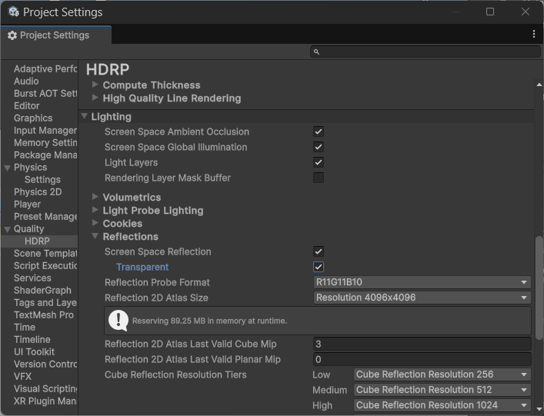
レイトレーシング
Project Settings からレイトレーシング用の設定をします。（その２）
■Screen Space Reflection
空間内で反射を使うかどうか
■Transparent
半透明も反射の対象にするか
（不要ならOFF）

Slide 11
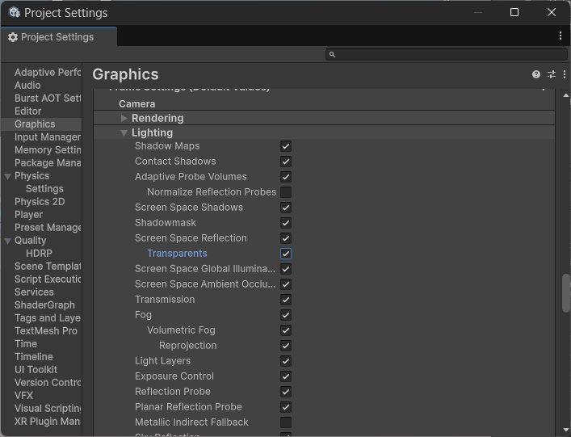
レイトレーシング
Project Settings からレイトレーシング用の設定をします。（その３）
■Transparent
半透明も反射の対象にするか
（不要ならOFF）

Slide 12
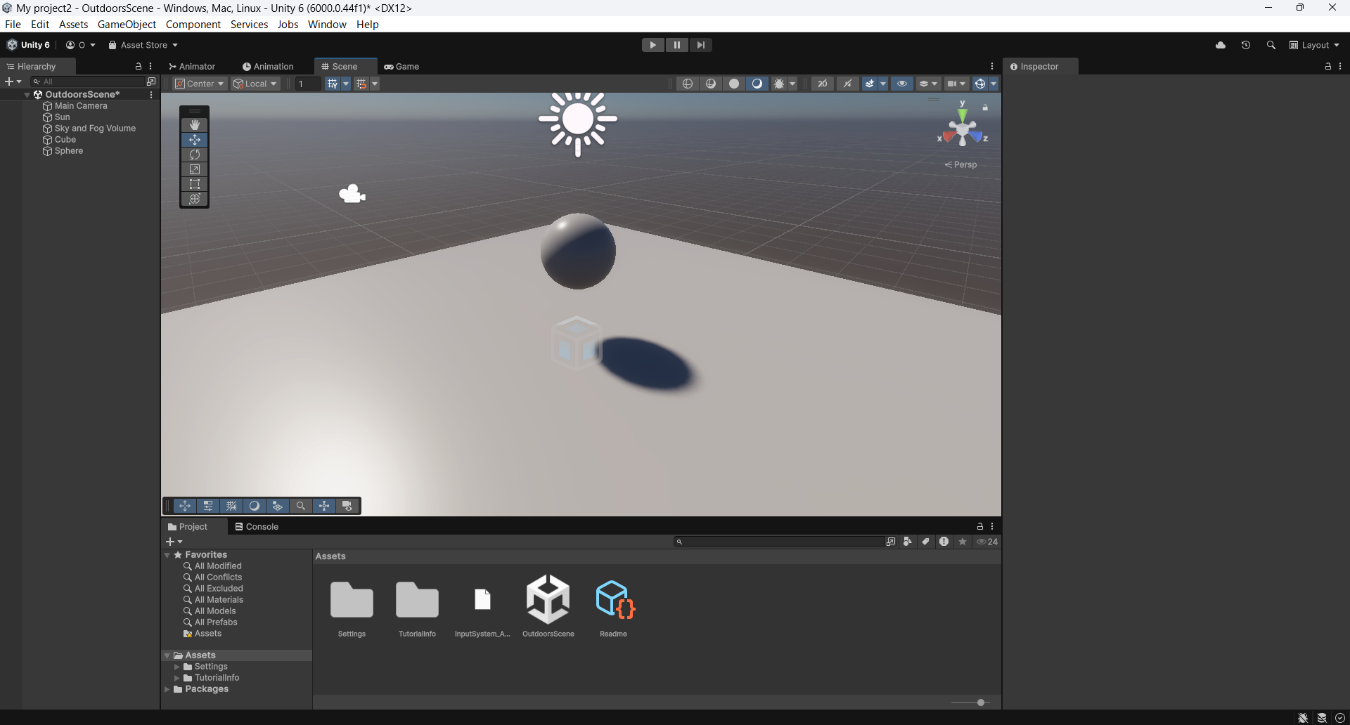
レイトレーシング
適当に床と球を配置しましょう。

Slide 13
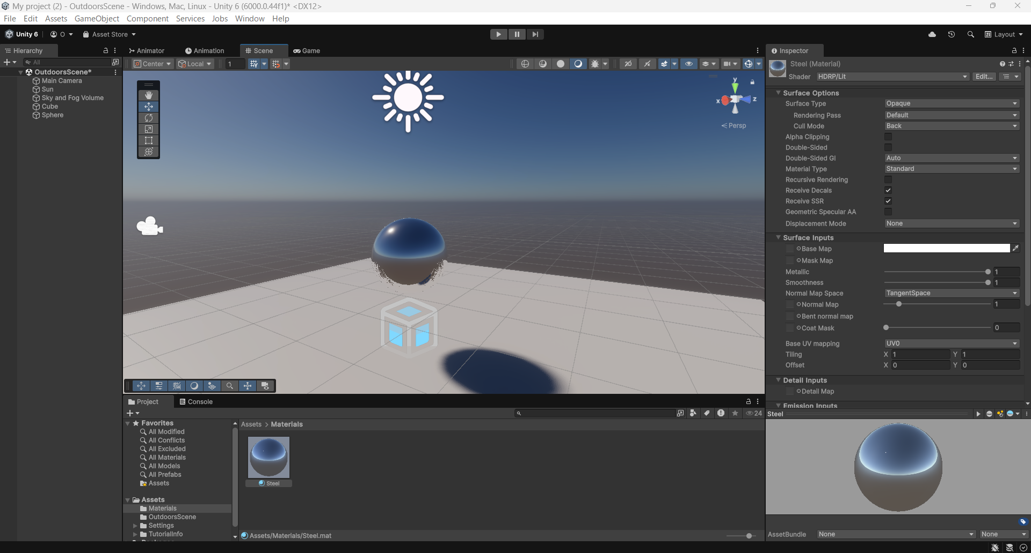
レイトレーシング
新規マテリアルを作成し、
Metallic＝１、Smoothness＝1に設定しましょう。
※設定はしているので、ちょっとだけ反射しています。

Slide 14
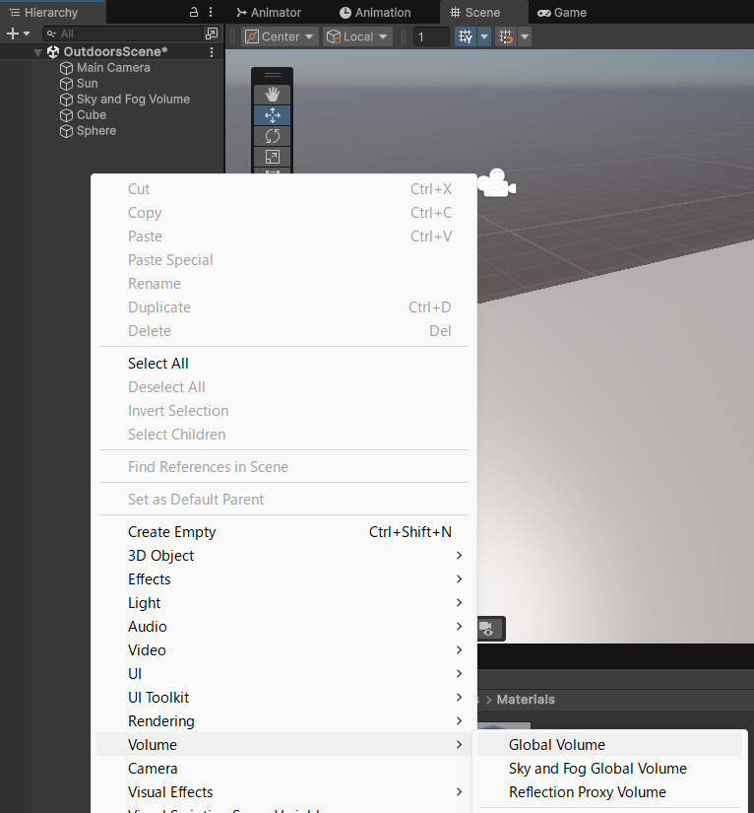
レイトレーシング
反射のレイトレーシングはVolumeから設定できます。
ヒエラルキーに Global Volume を追加しましょう。
MEMO
Volumeとは、描画環境に関するものを
細かく設定するものになります。
空、影、ライトなど様々な設定ができます。

Slide 15
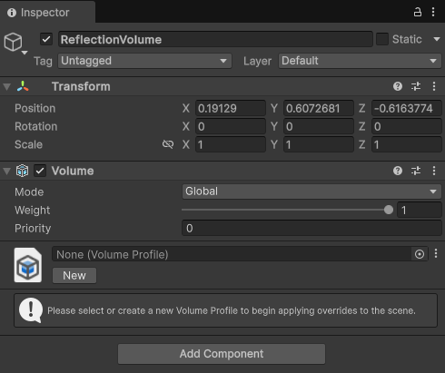
レイトレーシング
NewボタンからVolumeを追加します。

Slide 16
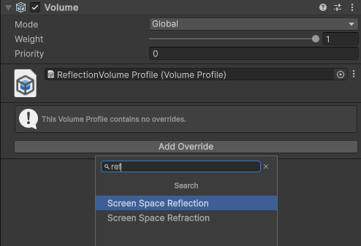
レイトレーシング
Add Override から、Screen Space Reflectionを選択しましょう。
これが反射の設定になります。
※Screen Space Refractionと間違えないように！！！
Reflection・・・反射
Refraction・・・屈折

Slide 17
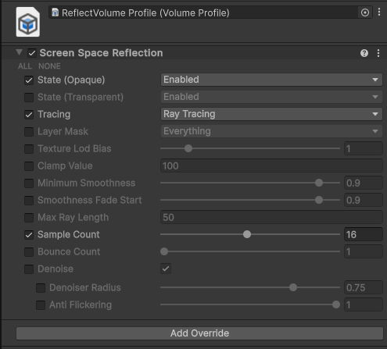
レイトレーシング
以下の３か所を設定すれば、最低限の実装完了です。
■Sample Count
ヒット時に分散するレイの数。
一般的に16が基準。

Slide 18
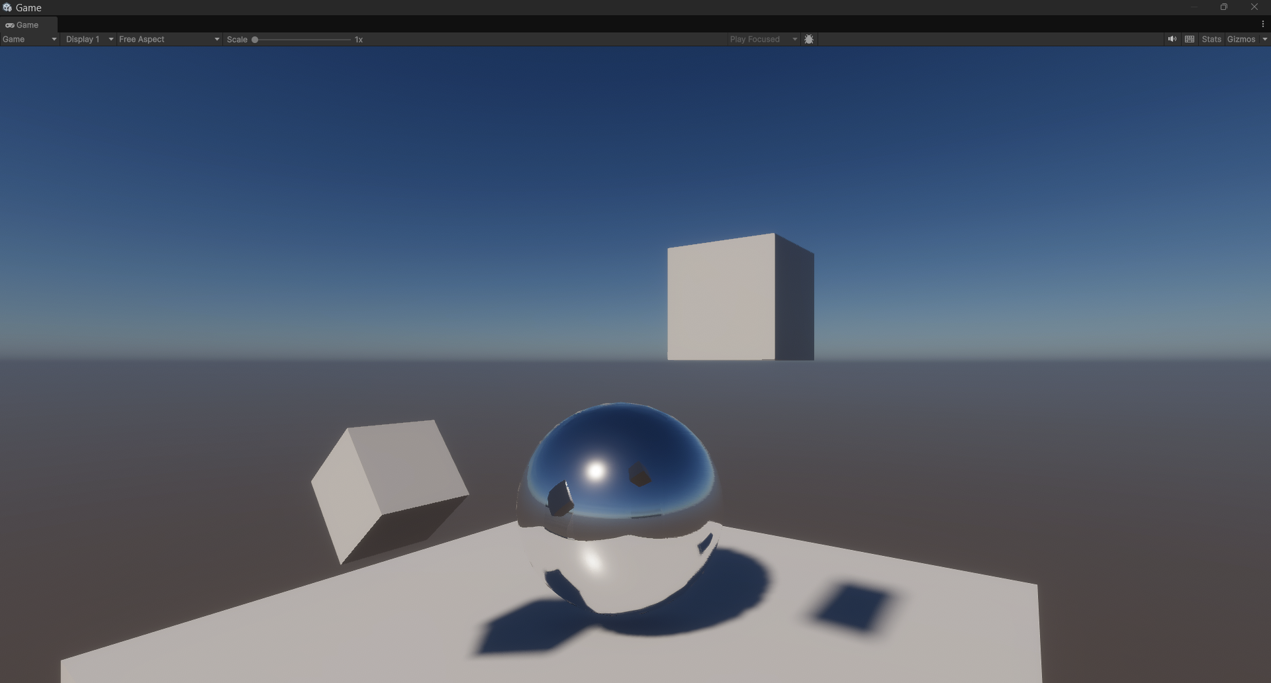
レイトレーシング
他のオブジェクトを置いたり、球の形を変えたりして確認しましょう。

Slide 19
レイトレーシング
反射面に黒い淵がでたり、若干ぼやけたりなど、
完璧には反射が映らないと思います。
とばしたレイには長さ上限があることや、
分散したレイの本数が少ないことから、
完璧に反射されることはあまりありません。
実際に市販のゲームでは、
Smoothnessを落として、ぼかして誤魔化したり、
シェーダーで見た目を補完したりなど、
他の手法も考慮に入れて、きれいに見せようと努力します。
レイトレーシング＝万能とは思わないようにしましょう。

